Slide 1
Нестандартная предметная среда
физкультурно-оздоровительного
образования дошкольников
ГРУППА «СОЛНЫШКО»
Подготовила воспитатель 11гр.
Отрощенко Е.Е.

Slide 2
Ребенок дошкольного возраста третьего тысячелетия испытывает не меньшую потребность в движении, чем его сверстники других поколений.
Однако техногенная среда, с огромной скоростью завоевавшая жизненное пространство человечества, расширяя информационное поле малыша, ограничивает его двигательную активность. Время, проведенное дошкольником у телевизора, компьютера сегодня составляет более половины всей его жизни. Кроме того, сложилась традиция ранней интеллектуализации дошкольников в ущерб остальным видам деятельности, хотя характеристики любой деятельности лучше формируются в процессе освоения физической культуры.
Вялые мышцы, проблемы с осанкой, пищеварением, зрением – список можно продолжать бесконечно. Даже в ДОУ, где созданы достаточные условия для физического развития ребенка, можно видеть детей, не желающих заниматься физическими упражнениями, предпочитающих проспать утреннюю гимнастику, посидеть на прогулке, не играть со сверстниками в подвижные игры.
Это говорит об отсутствии мотивации современного ребенка к занятиям физической культурой.
Педагоги создают условия для возможностей принятия ребенком базовых ценностей здоровья и физической культуры. Но, в основном, здоровьесберегающие технологии и программы не закладывают сегодня целей формирования осознанного отношения к своему здоровью. А заставить человека быть здоровым по мимо его воли, сложно. Поэтому мы сегодня говорим о физкультурном образовании в плане формирования сознательного и активного деятеля физической культуры, организующего здоровый образ жизни, сообразно меняющимся условиям.
Ребенок дошкольного возраста должен получить физкультурное образование, то есть освоить двигательную деятельность на основе которой развиваются его психофизические качества, воспитывается физическая культура.
В свете новых приоритетов образовательной политики-охрана и укрепление физического и психического здоровья детей, в том числе их эмоционального благополучия является важнейшей задачей образования (п. 1.6. ФГОС)
В Стандарте учитываются:
индивидуальные потребности ребенка, связанные с его жизненной ситуацией и состоянием здоровья, определяющие особые условия получения им образования, индивидуальные потребности отдельных категорий детей, в том числе с ограниченными возможностями здоровья.
Для осуществления физкультурного образования необходимо создать условия, определить средства, обеспечивающие его качество.

Slide 3
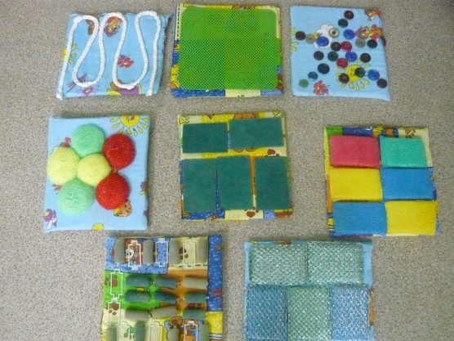
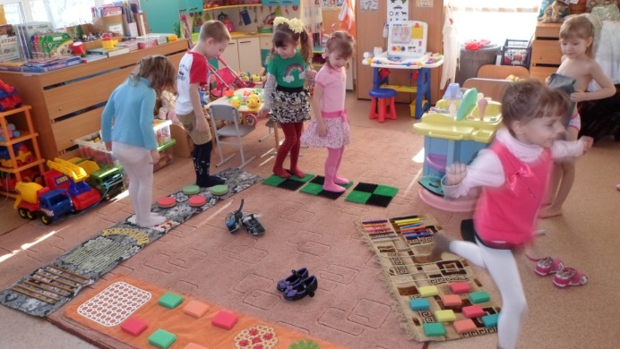
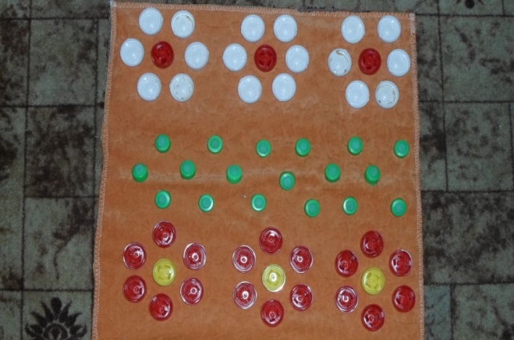
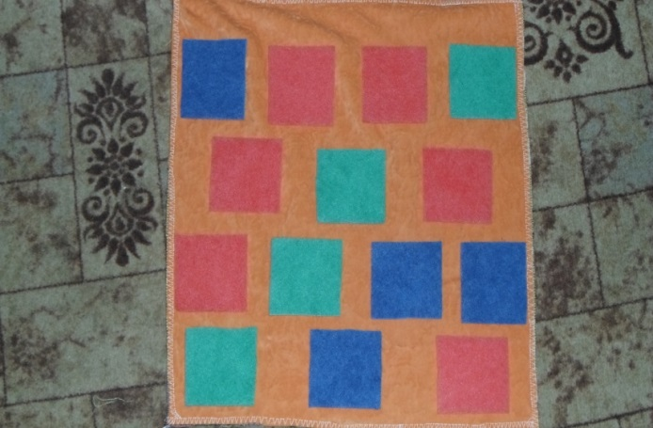
Различные виды нестандартного оборудования, которое используем в своей работе:
Корригирующие дорожки

Slide 4
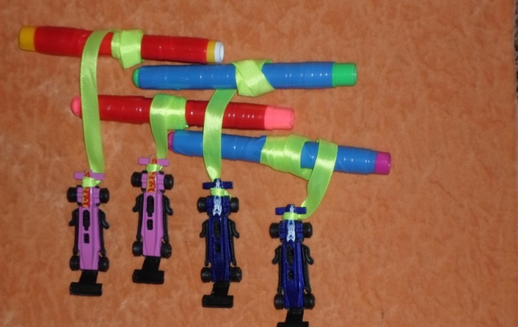
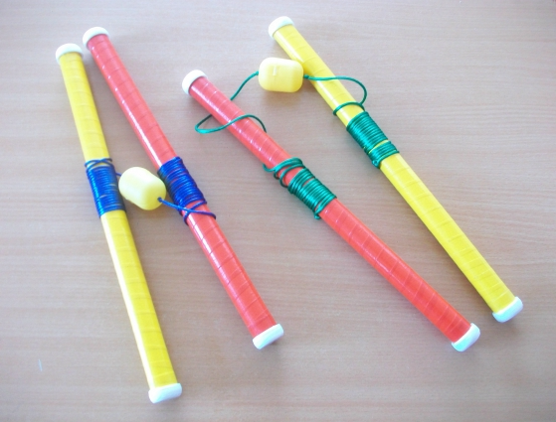
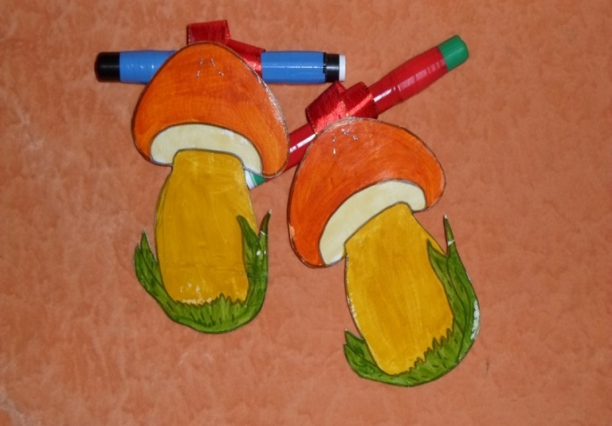
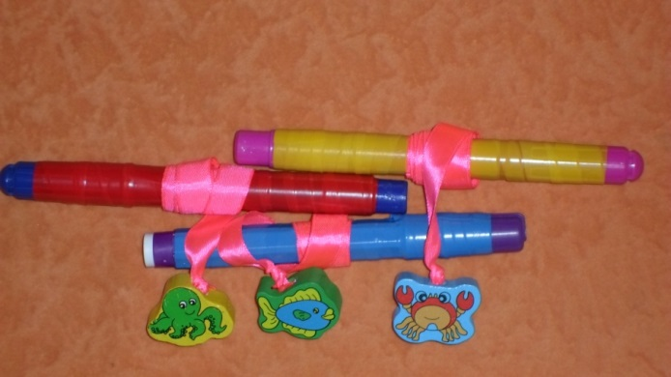
"Игры - моталочки" - эти полезные соревновательные игры для детей дошкольного возраста. Они используются для эффективной тренировки мелкой моторики пальцев рук. В процессе игры совершенствуется ловкость, координация и быстрота движений.
Игры - моталочки используются как в соревнованиях, так и в индивидуальной работе и в свободной игровой деятельности детей.

Slide 5
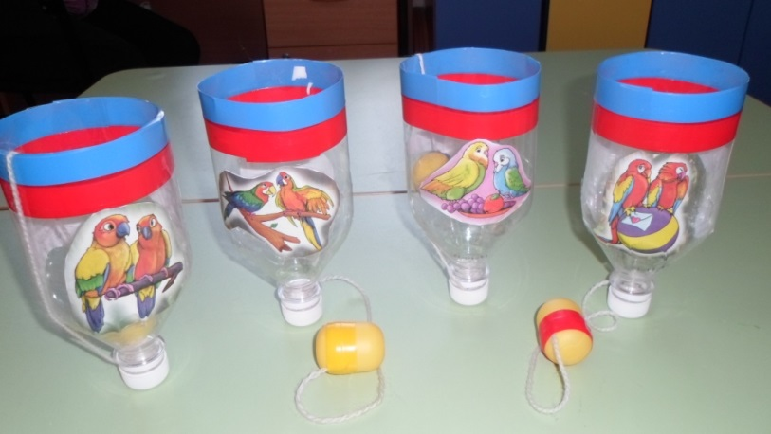
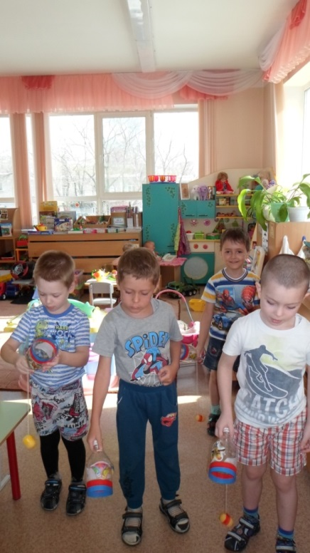
Игра «Бильбоке «Весёлые попугаи»» или «Ловишки» вырабатывает точность движений и способность четкого зрительного контроля, дети приобретают способность более совершенно управлять своими движениями. Развитие координации движений предплечья, кисти и особенно пальцев руки, четкий зрительный контроль за этими движениями - все это важные предпосылки для подготовки детей к овладению письмом. В этих играх воспитывается осторожность, терпение, настойчивость, сообразительность.

Slide 6

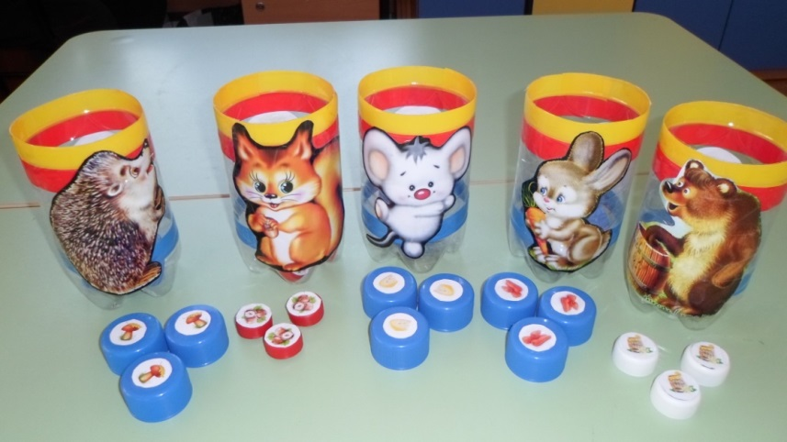
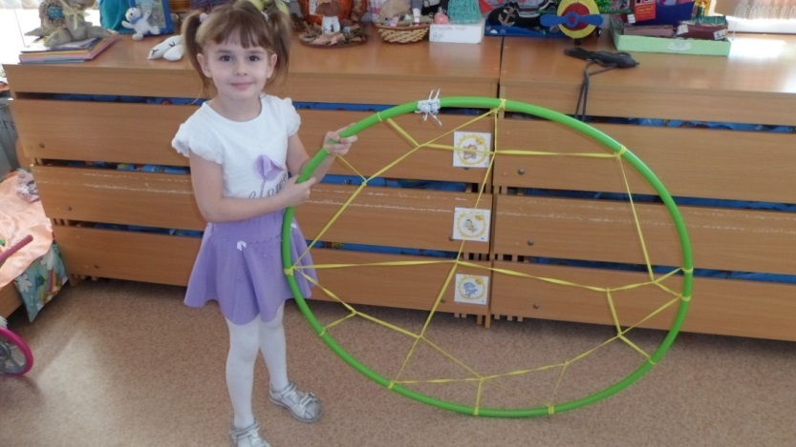

Игра «Угости зверей» способствует развитию глазомера, координации движений. Воспитание терпения, настойчивости.
Игра «Весёлый паучок»

Slide 7
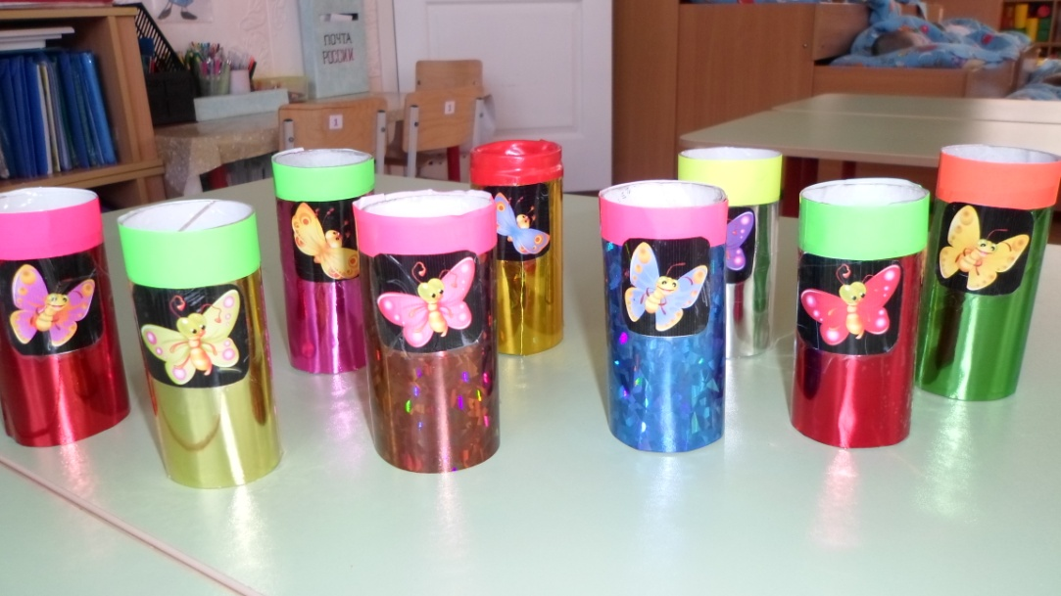

Игра «Весёлые цилиндрики «бабочки» используются нами в самостоятельной деятельности детей. Ребята с удовольствием бегают и ходят змейкой, прокатывают мячи между «Бабочками».

Slide 8
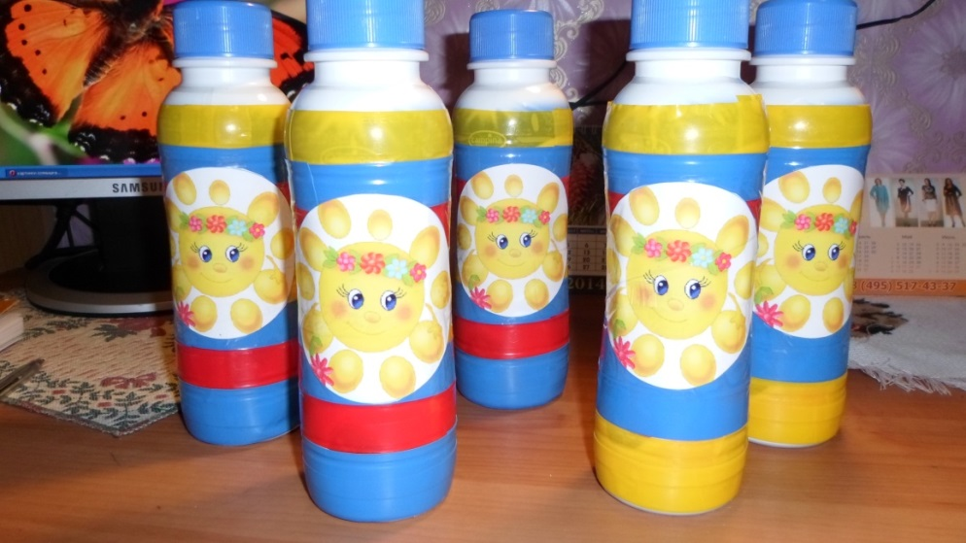
Игра в кегли — увлекательное подвижное занятие, которое очень любят дети, она прекрасно развивает координацию движений, мышцы и опорно-двигательный аппарат, прекрасно тренирует пространственное мышление.

Slide 9
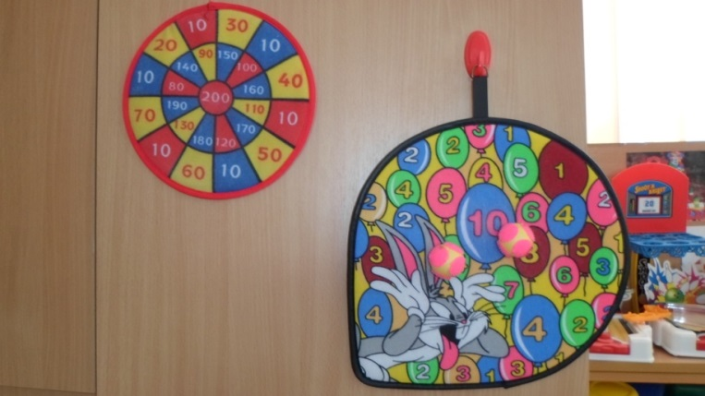
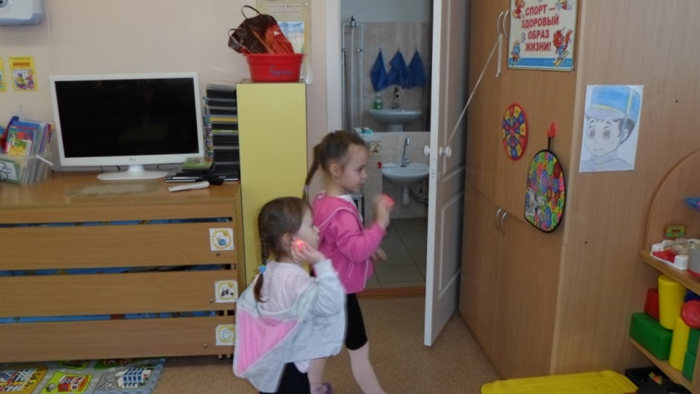
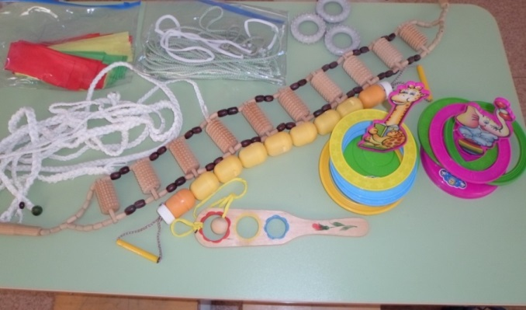
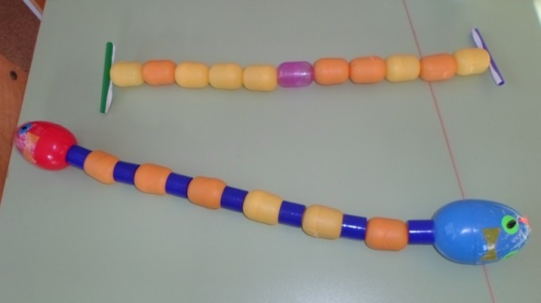
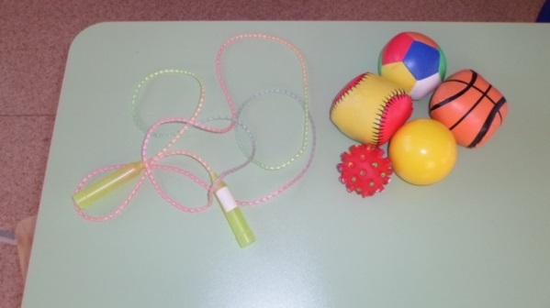
Мы также используем другие различные атрибуты.

Slide 10
СПАСИБО ЗА ВНИМАНИЕ!

